Slide 1



BICIS DE LA ALEGRÍA

Slide 2
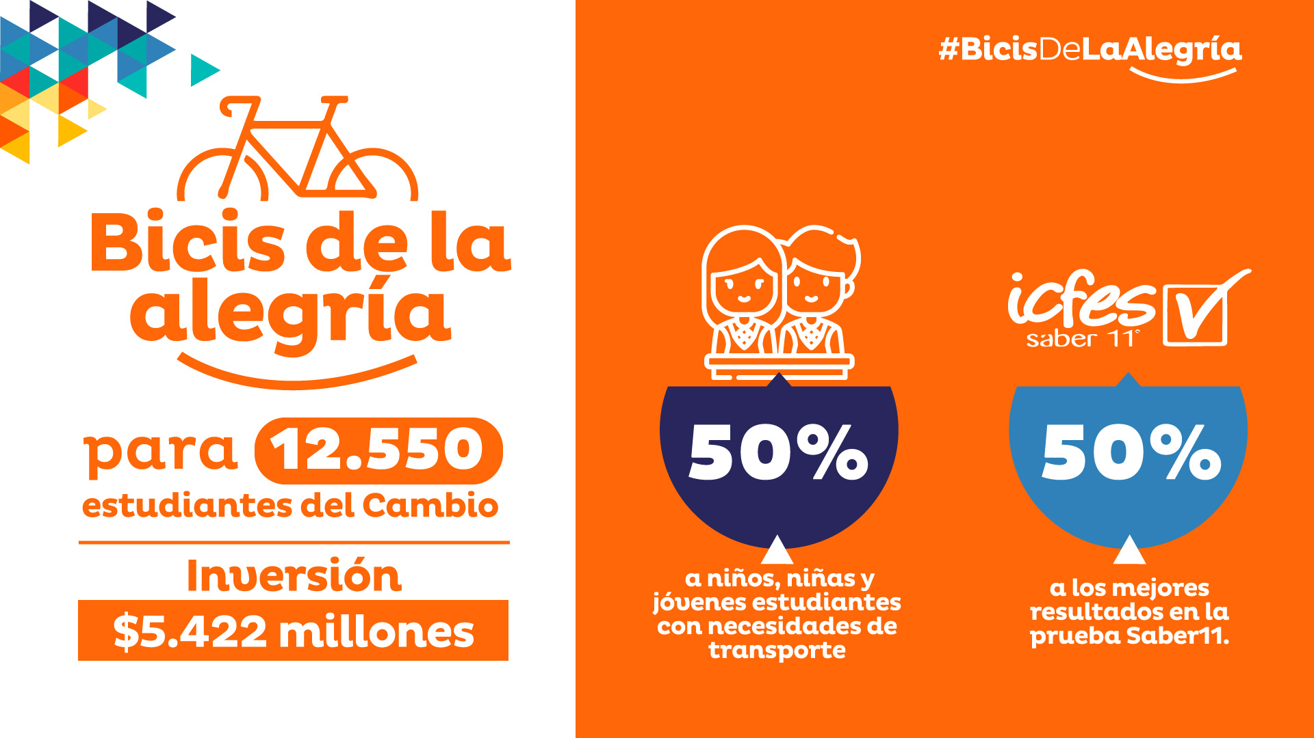
Entregamos este año, 12.550 bicicletas

Slide 3
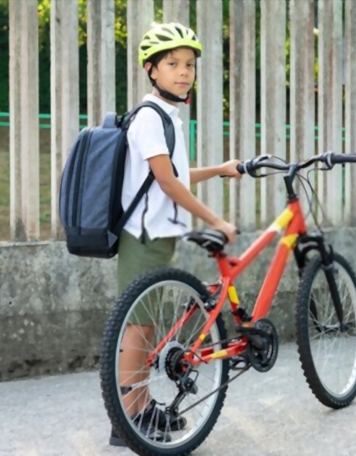



Slide 4

CRITERIOS
50% para los 6.275 estudiantes con mejores pruebas SABER 11 en 2022
50% para 6.275 estudiantes con requerimientos de transporte:
Registrados en el SIMAT como estudiantes de IE Públicas
Rango de edad entre los 12 y 19 años
50% de beneficiarios mujeres
20% de beneficiarios comunidad afro
10% de beneficiarios comunidades ancestrales
20% población víctimas

Slide 5



Slide 6

Poster para redes sociales
Propuesta de piezas para medios propios

Slide 7



Slide 8


